Slide 1
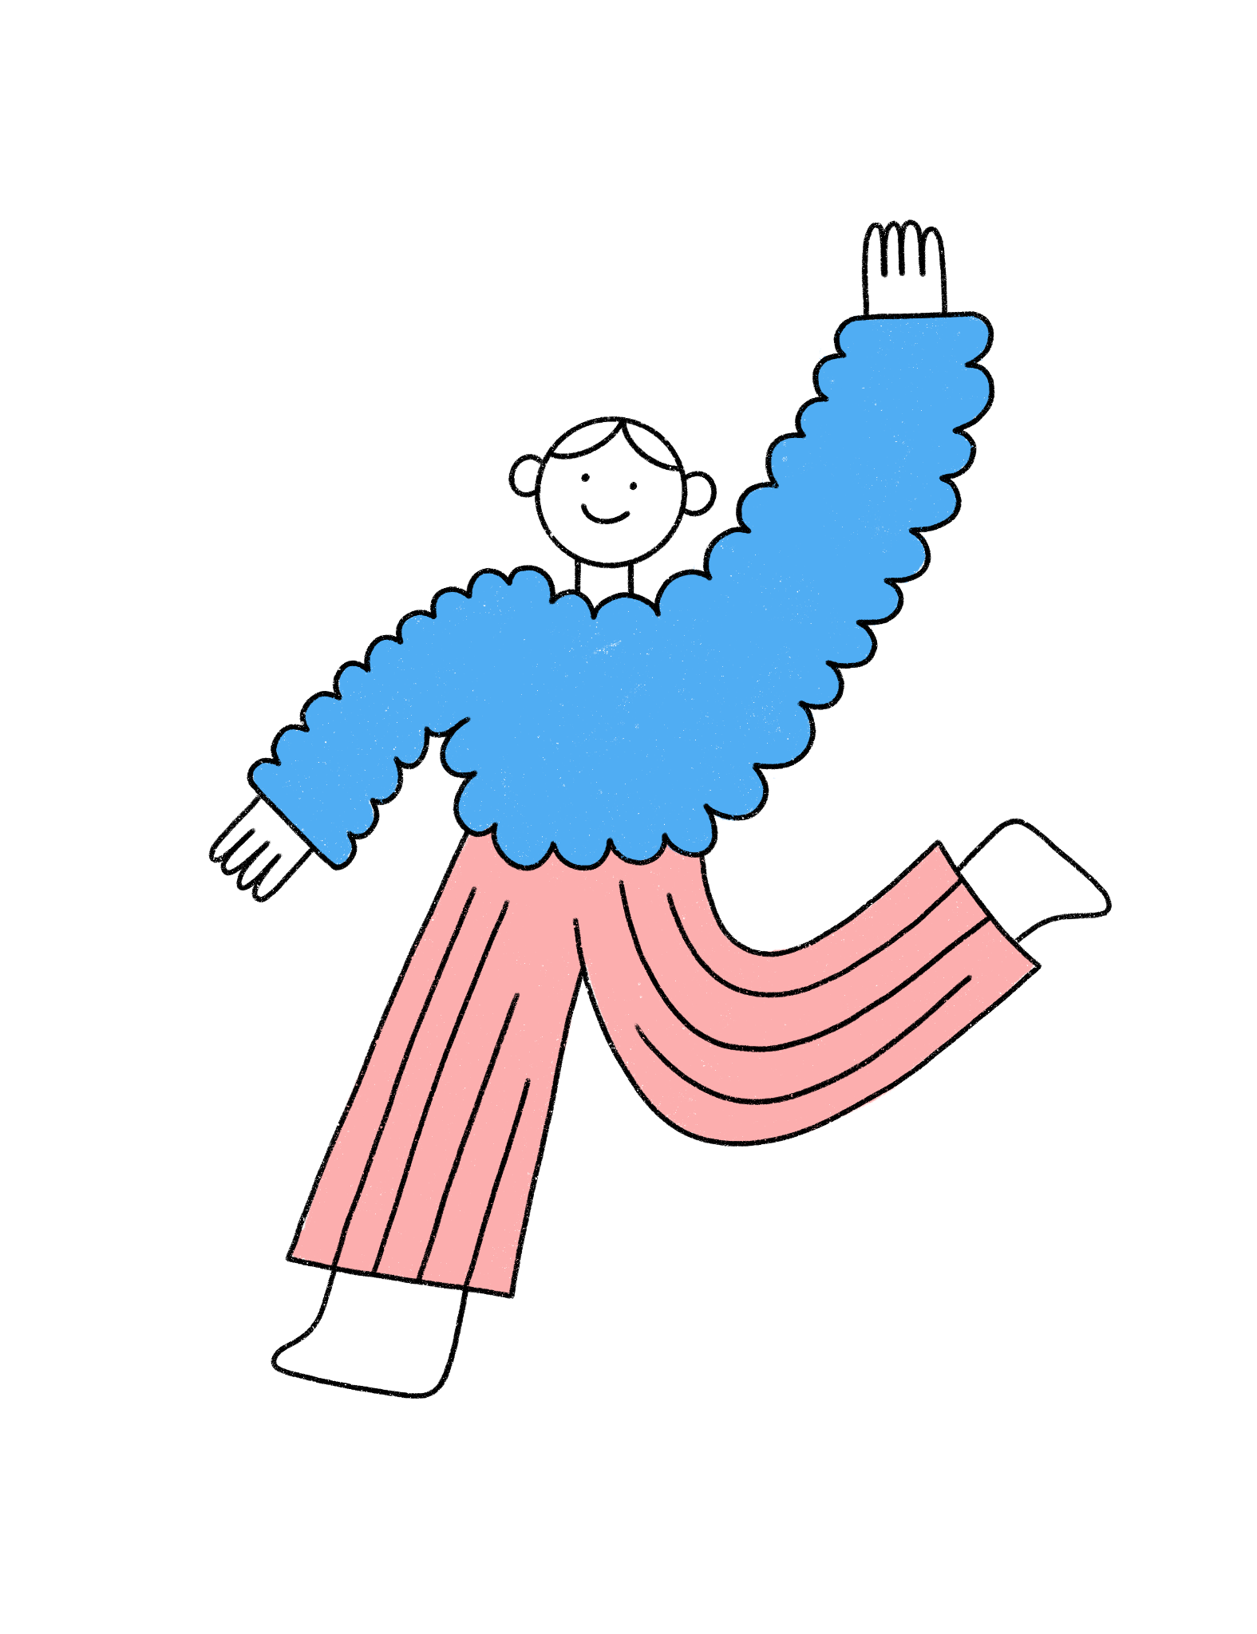
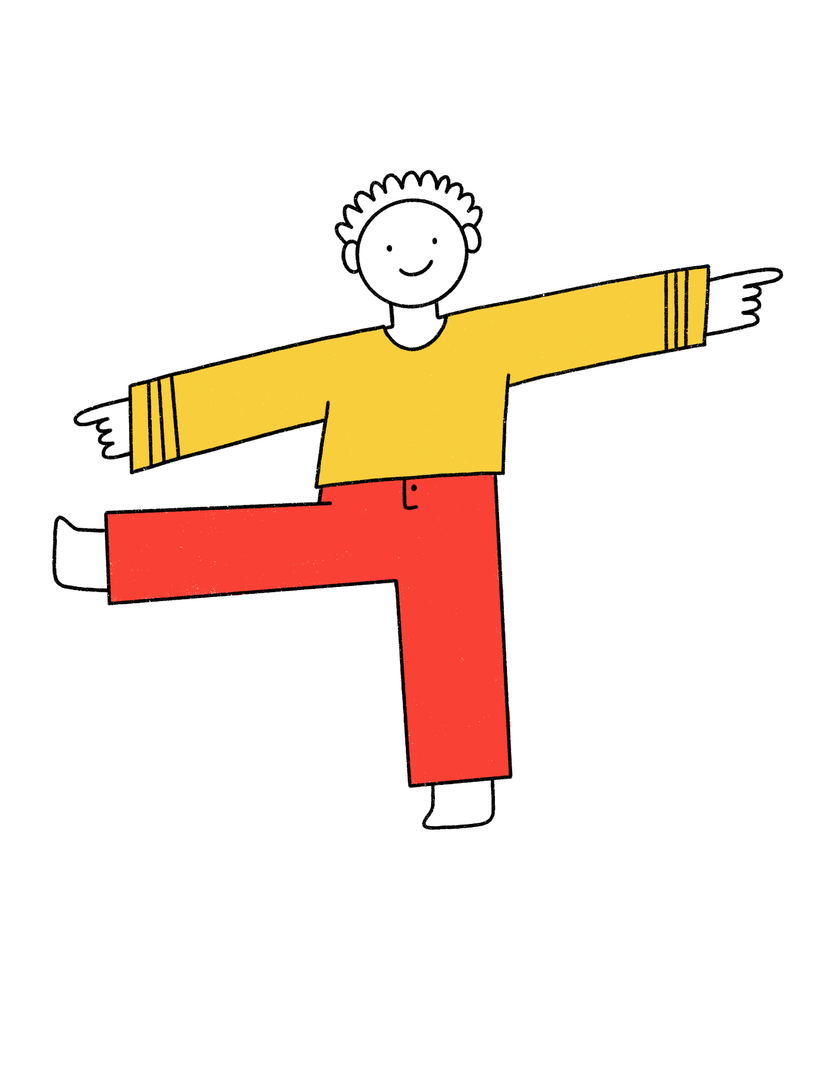
נל"י נל"א

Slide 2
גזרת נל"א
מה משותף לכל השורשים?
קר"א, סמ"א, מצ"א, חב"א, נש"א קפ"א, כל"א, בט"א, שנ"א, רפ"א, בר"א, מר"א, מח"א(כף), חט"א, מל"א, צמ"א, נב"א, דכ"א, י/ור"א, קנ"א

Slide 3
גזרת נל"א
ל' הפועל היא א'
קר"א, סמ"א, מצ"א, חב"א, נש"א קפ"א, כל"א, בט"א, שנ"א, רפ"א, בר"א, מר"א, מח"א(כף), חט"א, מל"א, צמ"א, נב"א, דכ"א, י/ור"א, קנ"א

Slide 4
גזרת נל"א
נמצאת(נחה) ל' הפועל א'
הִתְחַבֵּא, מָצָאתִי, לְרַפֵּא, לְהִתְבַּטֵּא, יַמְרִיא, יְרֵאִים, בָּרִיא, הִמָּצְאוּת, קְרִיאָה

Slide 5
גזרת נל"י
מה משותף לכל השורשים?
גל"י/ה, בנ"י/ה, שג"י/ה, פר"י/ה, מח"י/ה (התנגד)

Slide 6
גזרת נל"י
ל' הפועל היא י/ה
גל"י/ה, בנ"י/ה, שג"י/ה, פר"י/ה, מח"י/ה (התנגד)

Slide 7
גזרת נל"י
נמצאת(נחה) ל' הפועל י/ה
פִּנָּה, מַרְשֶׁה, הֻטְעָה, נִשְׁהֶה, הִתְגַּלָּה, מְגַלִּים, נַעֲשֵׂית, בַּכְיָן, מִצְפֶּה, נִקָּיוֹן
שם הפועל בגזרת נל״י/ה מסתיים ב xוֹת: לקנוֹת
בחלק מהצורות מופיעה י' ובחלקן ה'

Slide 8
תרגול נל"י נל"א

Slide 9
מצאו את השורש ואת הבניין
המחקרים מָצְאוּ גופרית במים.
הנערה שָׁבְתָה את לבי.
הפועלת שָׁבְתָה בשל תנאי העסקתה.
עליך לְהִתְבַּטֵּא בכבוד.
מדוע אתם מַרְשִׁים לעצמכם להתנהג כך?
הנער מַרְשִׁים את הסובבים אותו.
מצ"א, פעל
שב"י/ה, פעל
שב"ת, פעל
בט"א, התפעל
רש"י/ה, הפעיל
רש"ם, הפעיל

Slide 10
מצאו את השורש ואת הבניין
המחקרים מָצְאוּ גופרית במים.
הנערה שָׁבְתָה את לבי.
הפועלת שָׁבְתָה בשל תנאי העסקתה.
עליך לְהִתְבַּטֵּא בכבוד.
מדוע אתם מַרְשִׁים לעצמכם להתנהג כך?
הנער מַרְשִׁים את הסובבים אותו.
מצ"א, פעל
שב"י/ה, פעל
שב"ת, פעל
בט"א, התפעל
רש"י/ה, הפעיל
רש"ם, הפעיל

Slide 11
מוקשים בגזרת נל"א
ישנן צורות בגזרה זו בהן במקום א' תופיע י' בגלל אנלוגיה (דמיון) לגזרת נל"י/ה :
קָטוּל (בינוני פעל): נָָשוּי, מָצוּי
קִטּוּל (שם פעולה פיעל) חׅטּוּי
קַטְלָן (מקצוע) קריָן
מצ"א
נש"א
חט"א
קר"א
כדאי להכיר את שורשי נל"א בקישור זה

Slide 12
מוקשים בגזרת נל"י/ה
ישנן צורות בגזרה זו בהן במקום י' תופיע א' בגלל אנלוגיה (דמיון) לגזרת נל"א:
הַקְטָלָה (שם פעולה הפעיל) הַרְצָאָה
קַטָּל (מקצוע) בַּנָּאי
וכן שְׁגִיאָה, תַּחְלוּאָה
רצ"י/ה
בנ"י/ה
חל"י/ה
שג"י/ה
כדאי להכיר את שורשי נל"א בקישור זה

Slide 13
מוקשים בגזרת נל"י/ה
בשורשי ג"ן כת"ם
ל' הפועל אינה נחה ולכן השורשים אינם נל"י/ה:
גב"הּ נעשה גבוה, גדֵל כלפי מעלה (ולא גבה כסף)
נג"הּ אור חזק, וגם בדק בדקדוק טקסט ותיקן את הטעויות (הגהה).
כמ"הּ השתוקק
תמ"הּ התפלא
מהמ"הּ מתעַכֵּב, מַשתהֶה

Slide 14
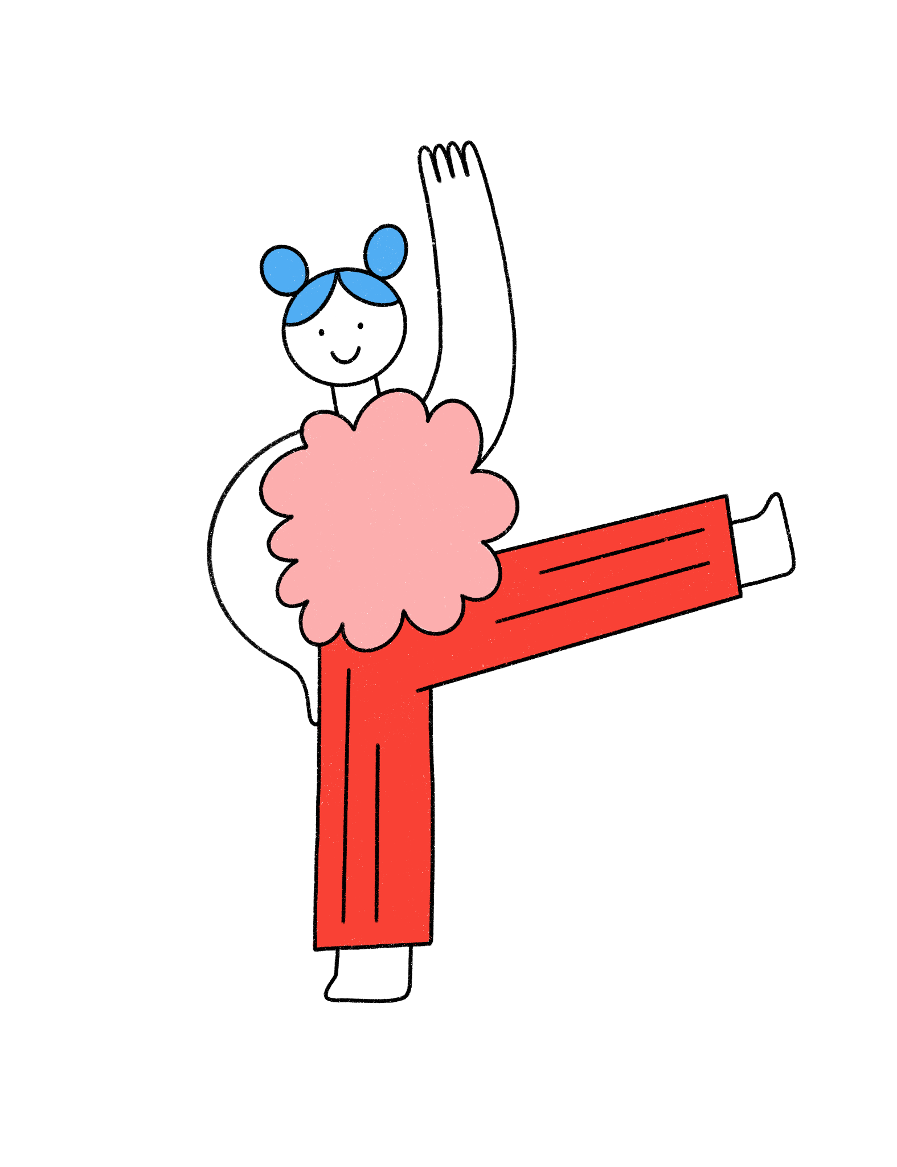
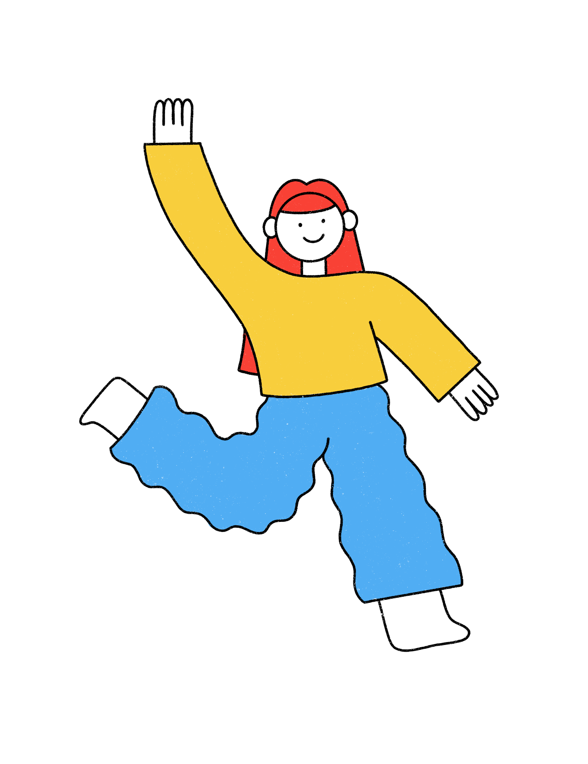
הַשְׁרָאָה-
הַשְׁרָיָה-
מִשְׁוָאָה –
הַמְצָאָה-
קַנַּאי –
נָשׂוּי –
מָצוּי-
קְרִיאָה –
מְחָאָה-
הַלְוָאָה – הַלְוָיָה-
זִכּוּי-
מצאו את השורש:
שר"י
שר"י
שו"י
מִצּוּי-
בְּרִיאָה-
הַתְרָאָה-
רִפּוּי-
תִּקְוָה-
בַּנַּאי-
מֻמְחֶה-
מִצְוָה-
מִרְפָּאָה-
כמהה-
התמהמה-
מצ"י
מצ"א
בר"א
קנ"א
תר"י
נש"א
רפ"א
מצ"א
קו"י
קר"א
בנ"י
מח"י
מח"י
לו"י
צו"י
לו"י
רפ"א
זכ"י
כמ"ה
מהמ"ה

Slide 15
בהצלחה לכולם
.
עברית במחשבה תחילה

